Slide 1
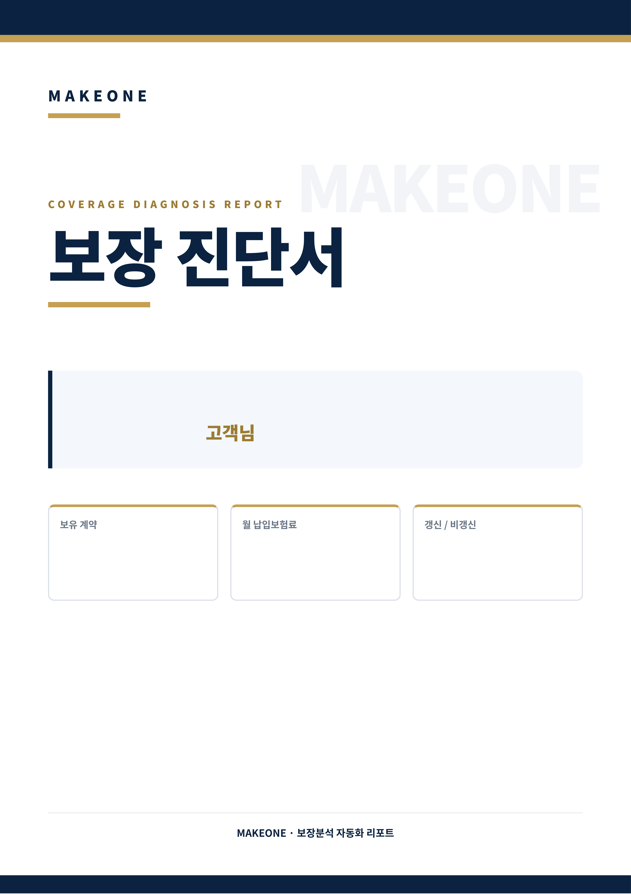
이명순
14 건
4,543,790 원
1 / 13

Slide 2
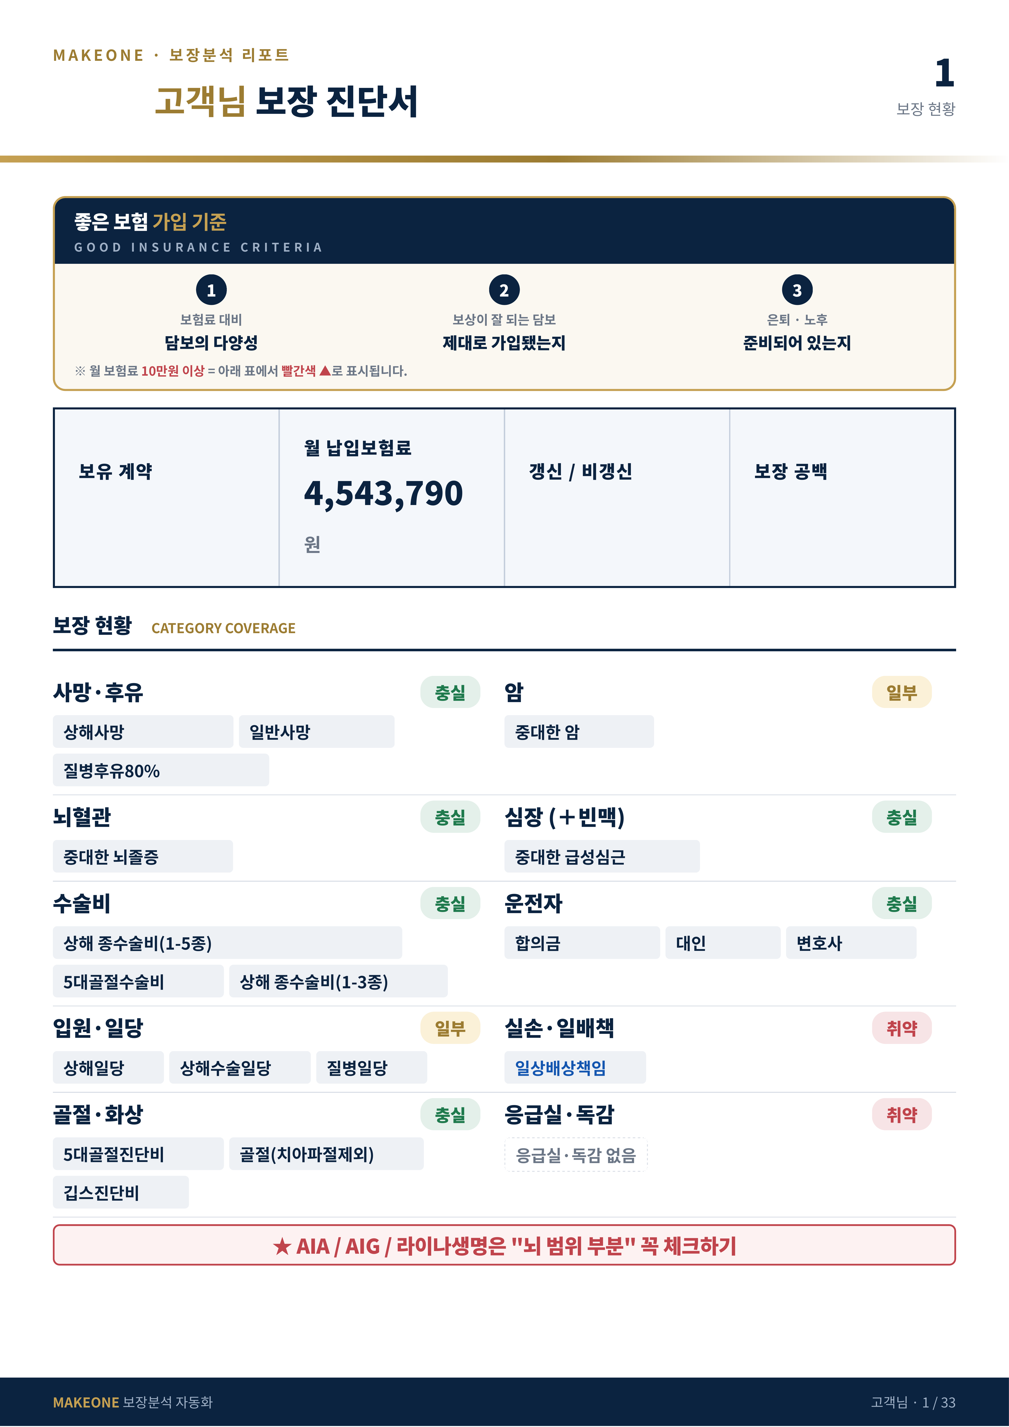
이명순
14 건
1 / 13
2 영역
19억6,226만
19억26만
4,000만
10억7,050만
4,000만
4,000만
(20/50/100/500/1000)
1억3,000만
3,000만
3,000만
350만
300만
5만
5만
3만
1억
300만
60만
50만
이명순

Slide 3
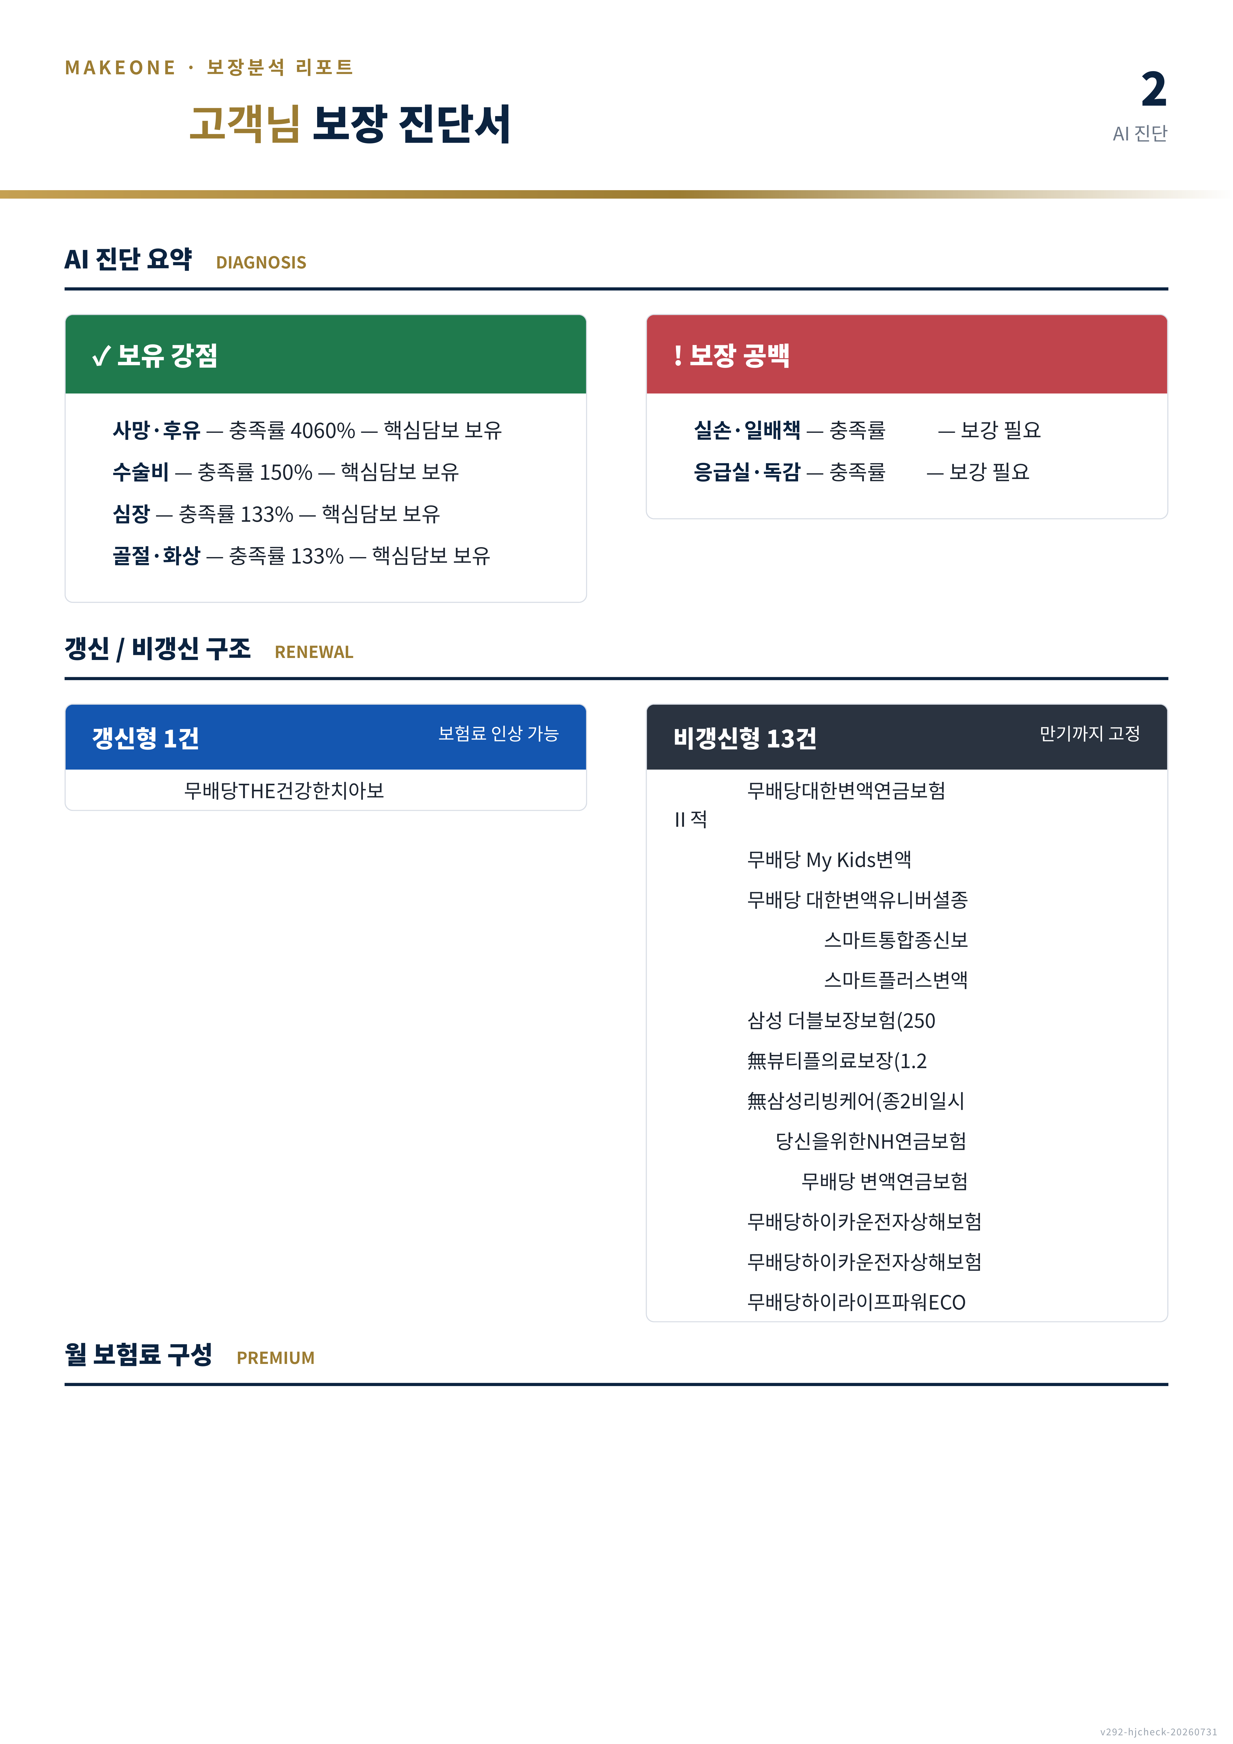
이명순
33%
0%
라이나생명
81,500원
한화생명
1,970,000원
한화생명
300,000원
한화생명
1,615,000원
한화생명
한화생명
1,940,026원
한화생명
한화생명
1,275,000원
삼성생명
520,480원
삼성생명
41,800원
삼성생명
139,800원
NH농협생명
510,000원
메트라이프생명
1,000,000원
현대해상
41,810원
현대해상
10,000원
현대해상
51,500원

Slide 4
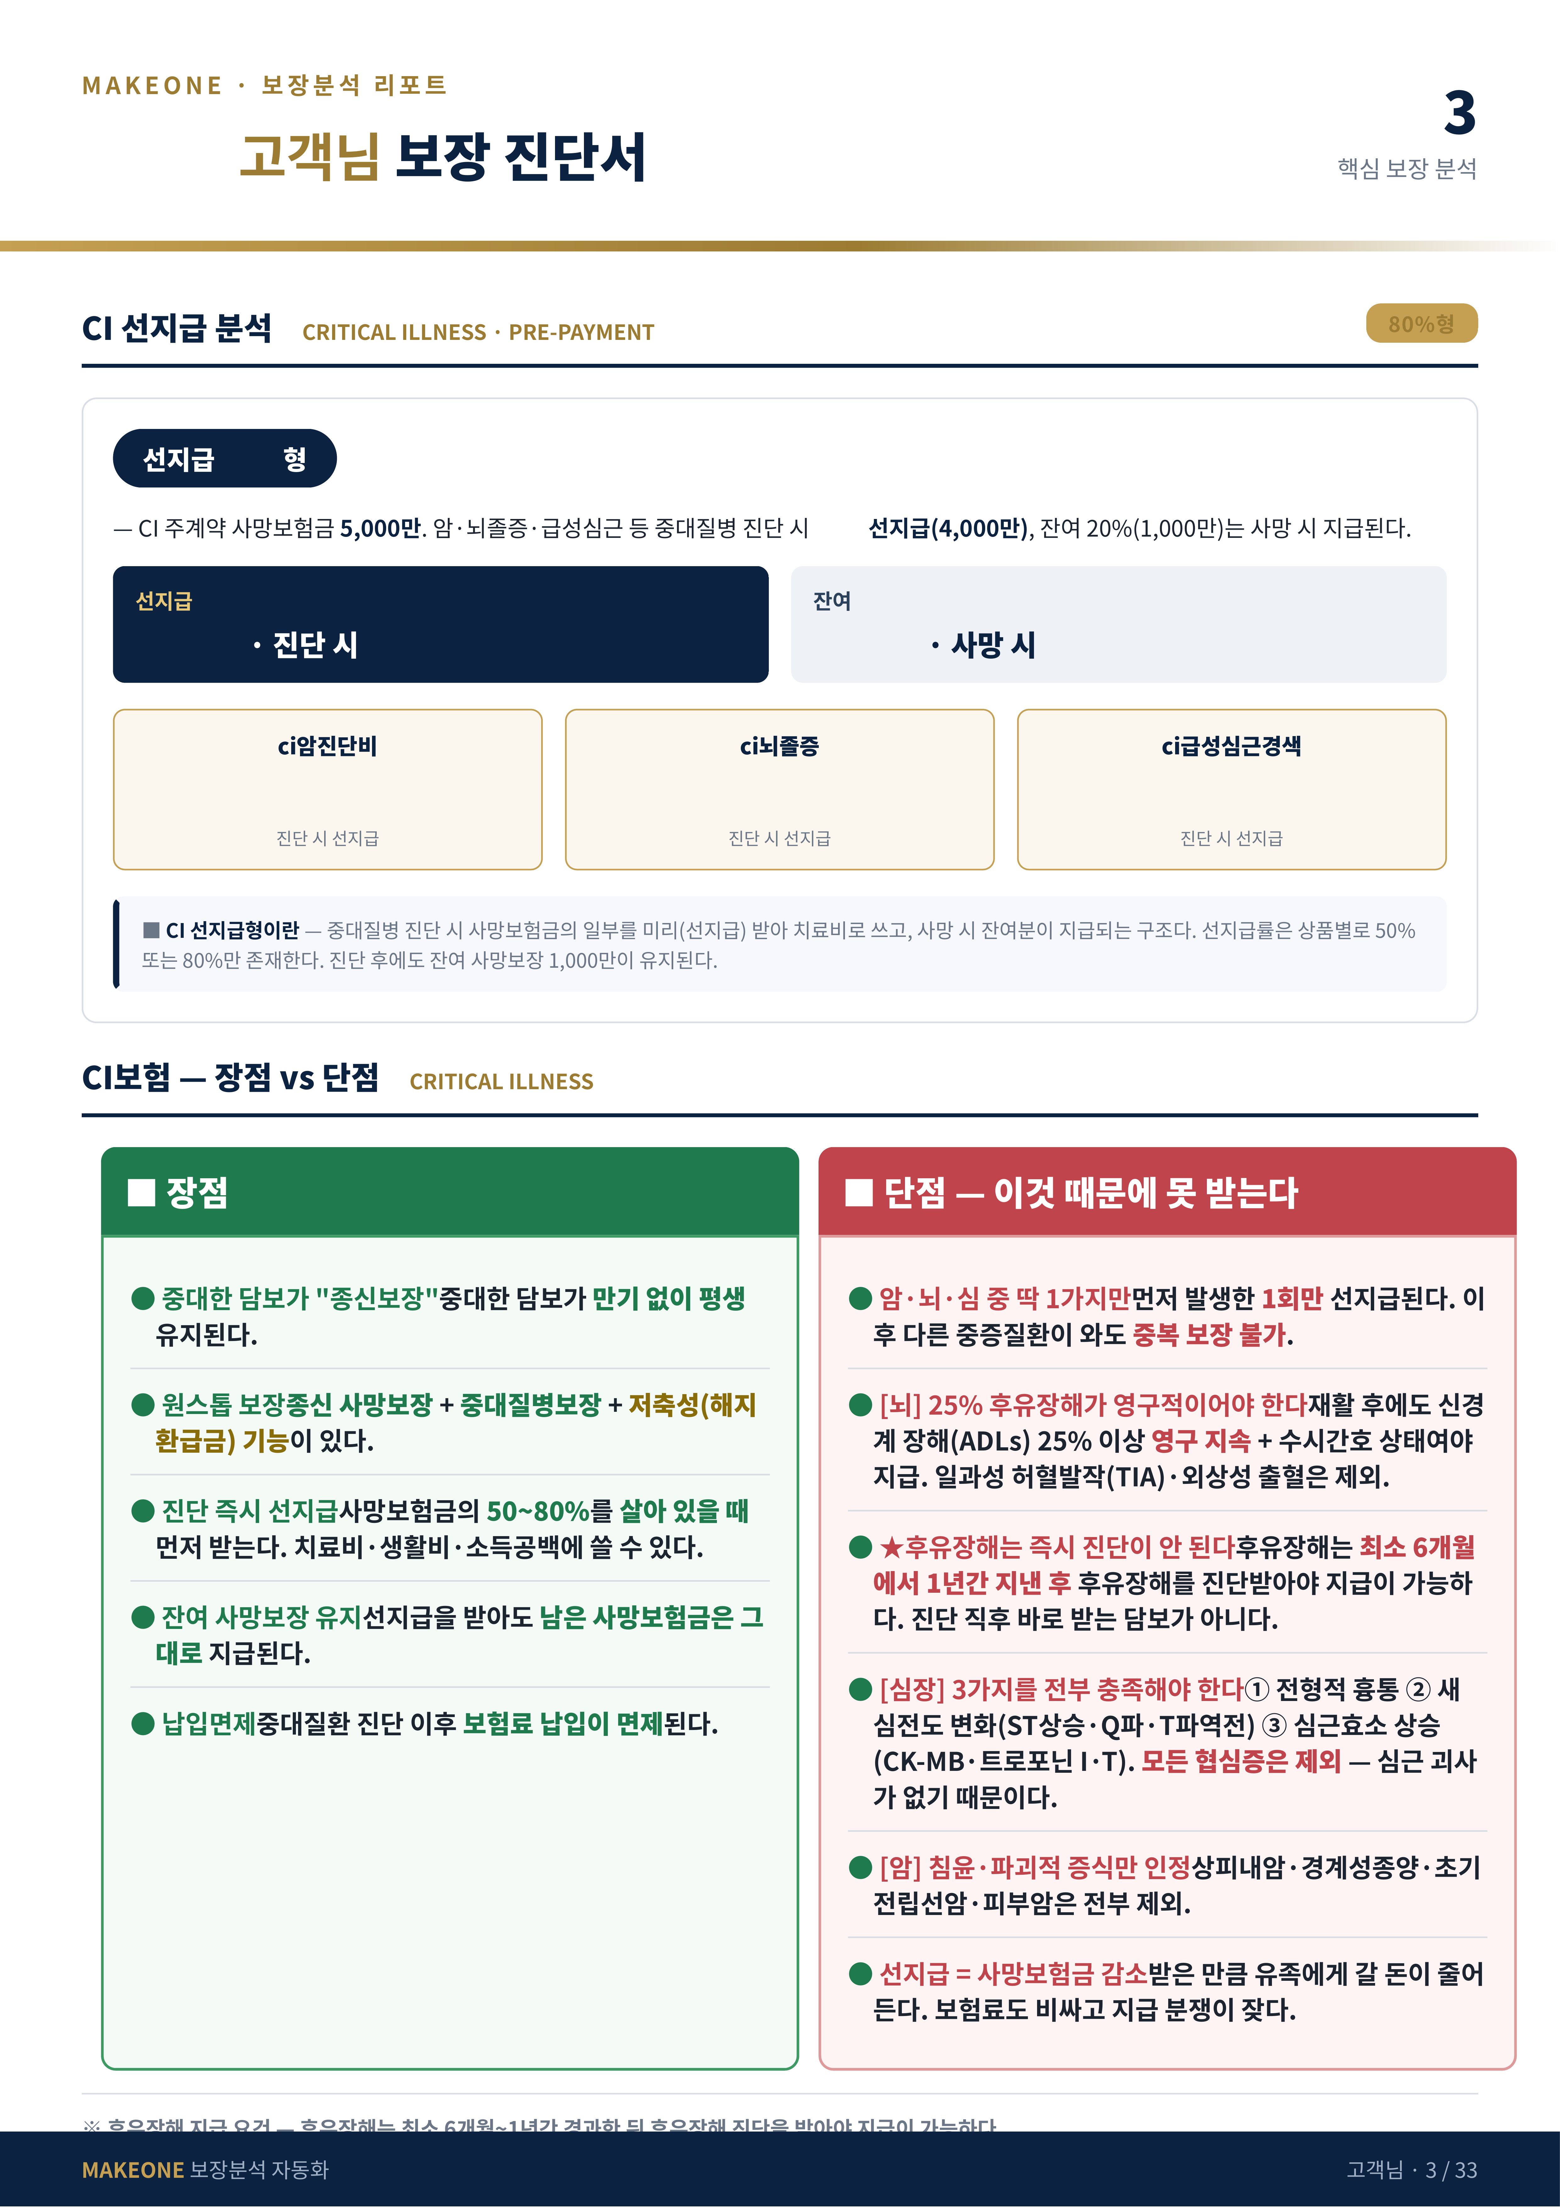
이명순
80%
80%
80%
20%
4,000만
1,000만
4,000만
4,000만
4,000만
이명순

Slide 5
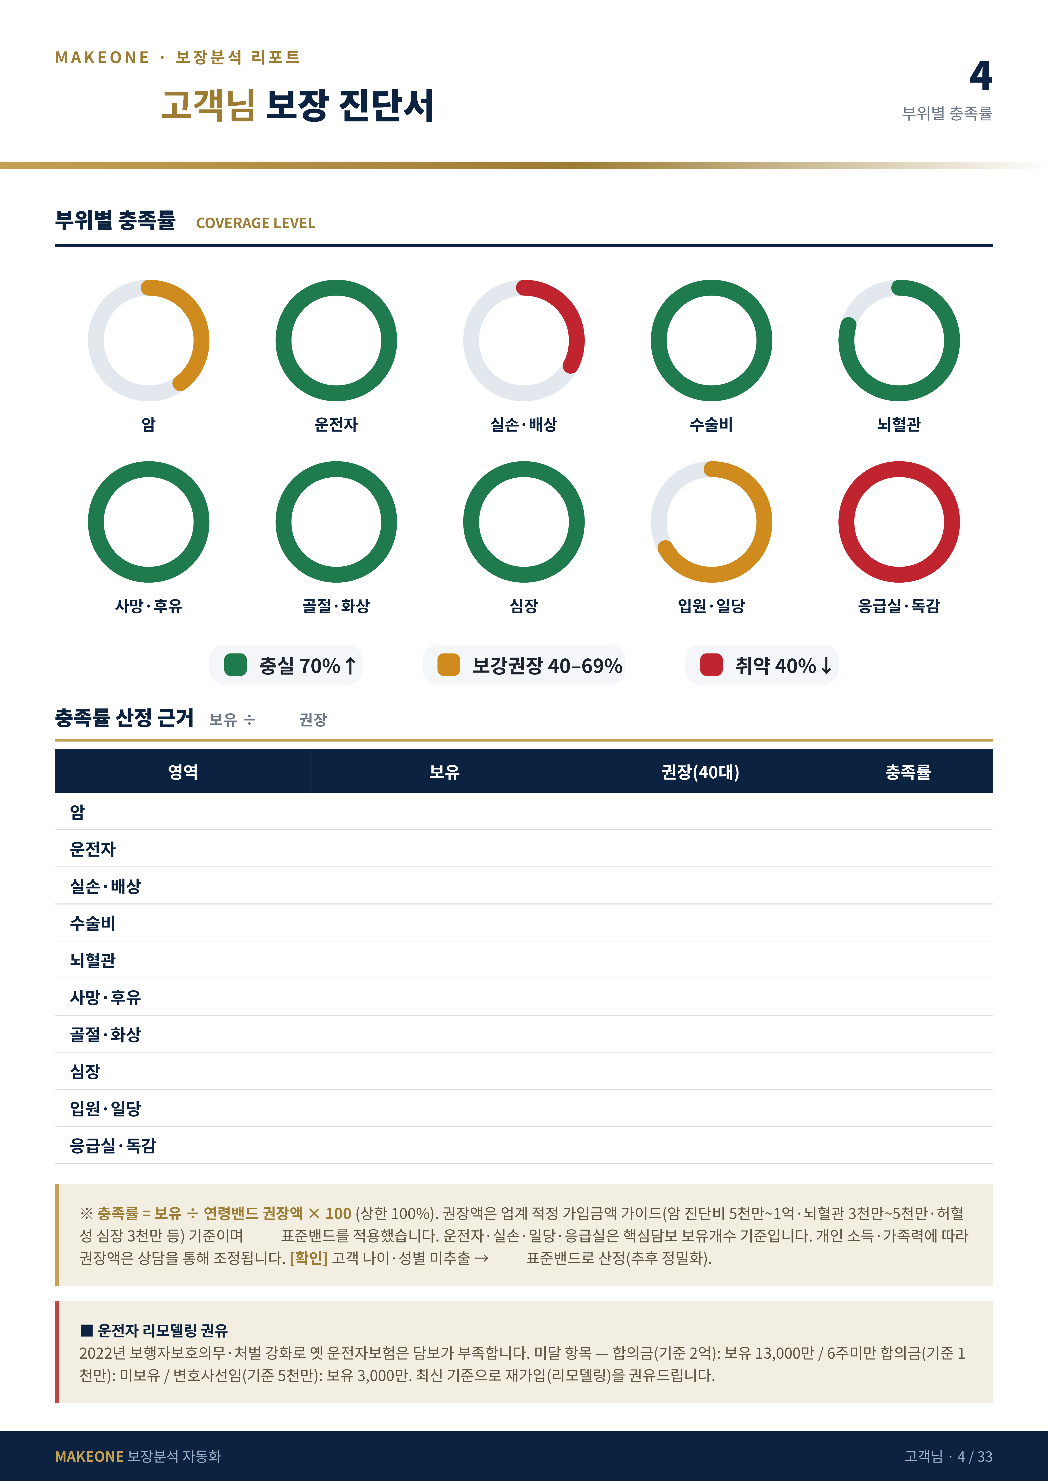
이명순
40%
100%
33%
100%
80%
100%
100%
100%
67%
0%
40대
4,000만
1억
40%
5개
4개
100%
1개
3개
33%
6개
4개
100%
4,000만
5,000만
80%
60억9,052만
1억5,000만
100%
4개
3개
100%
4,000만
3,000만
100%
2개
3개
67%
0개
2개
0%
40대
40대
이명순

Slide 6
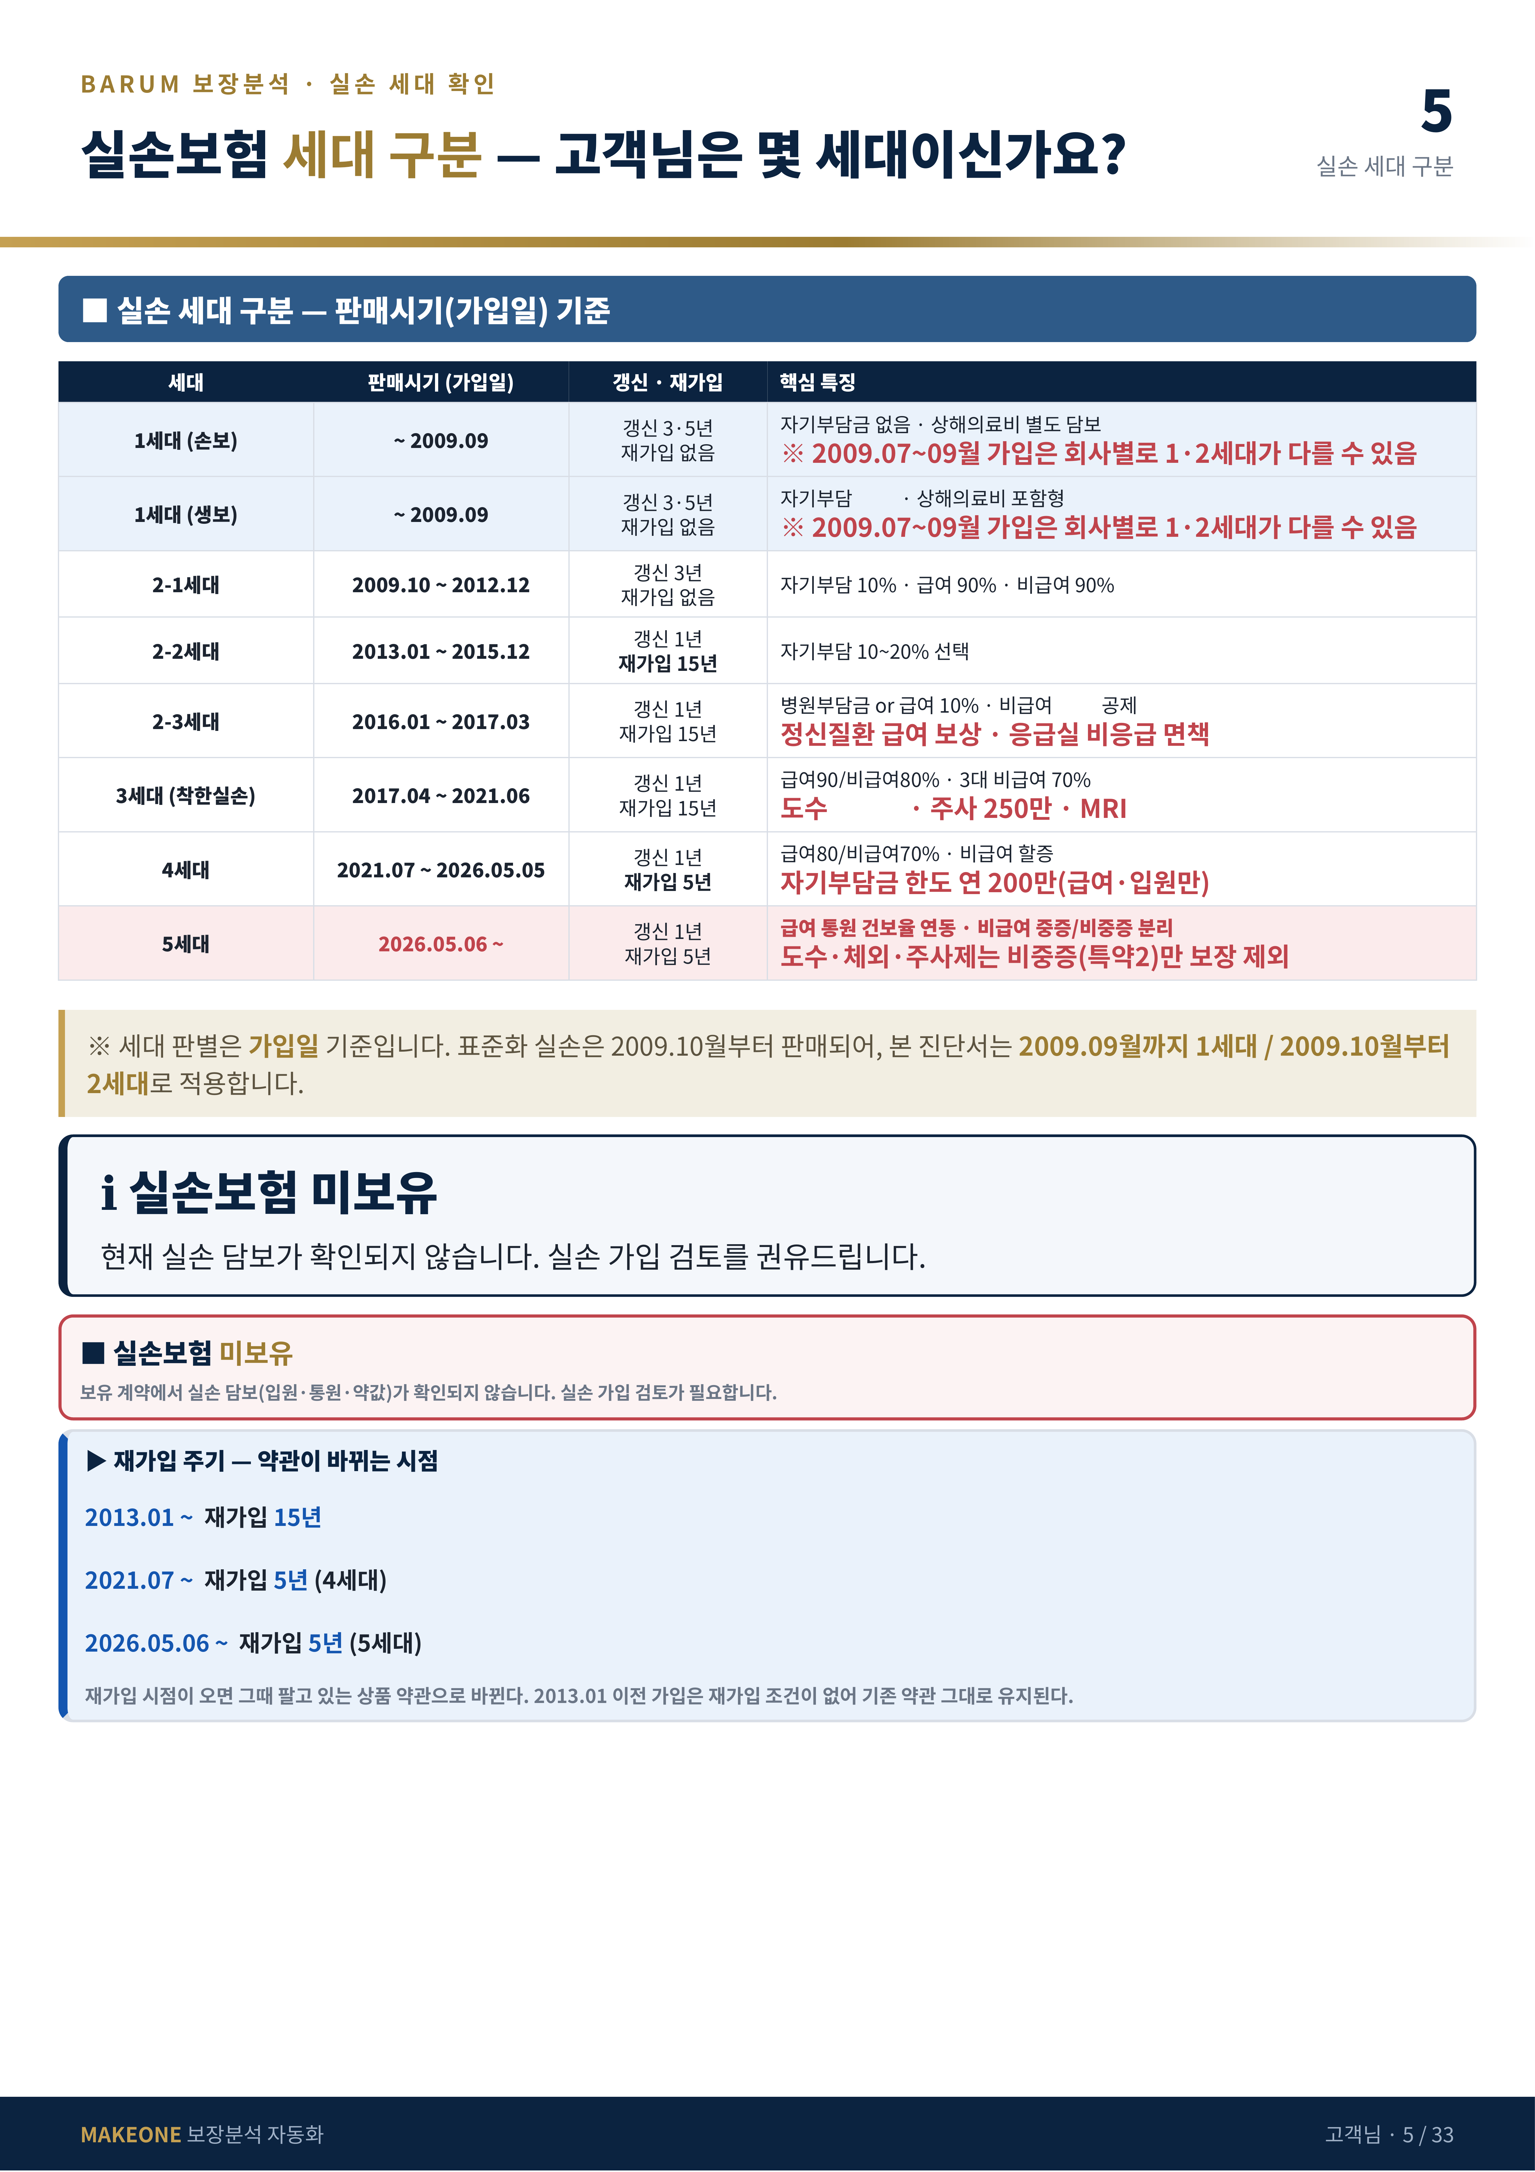
20%
20%
350만
300만
이명순

Slide 7
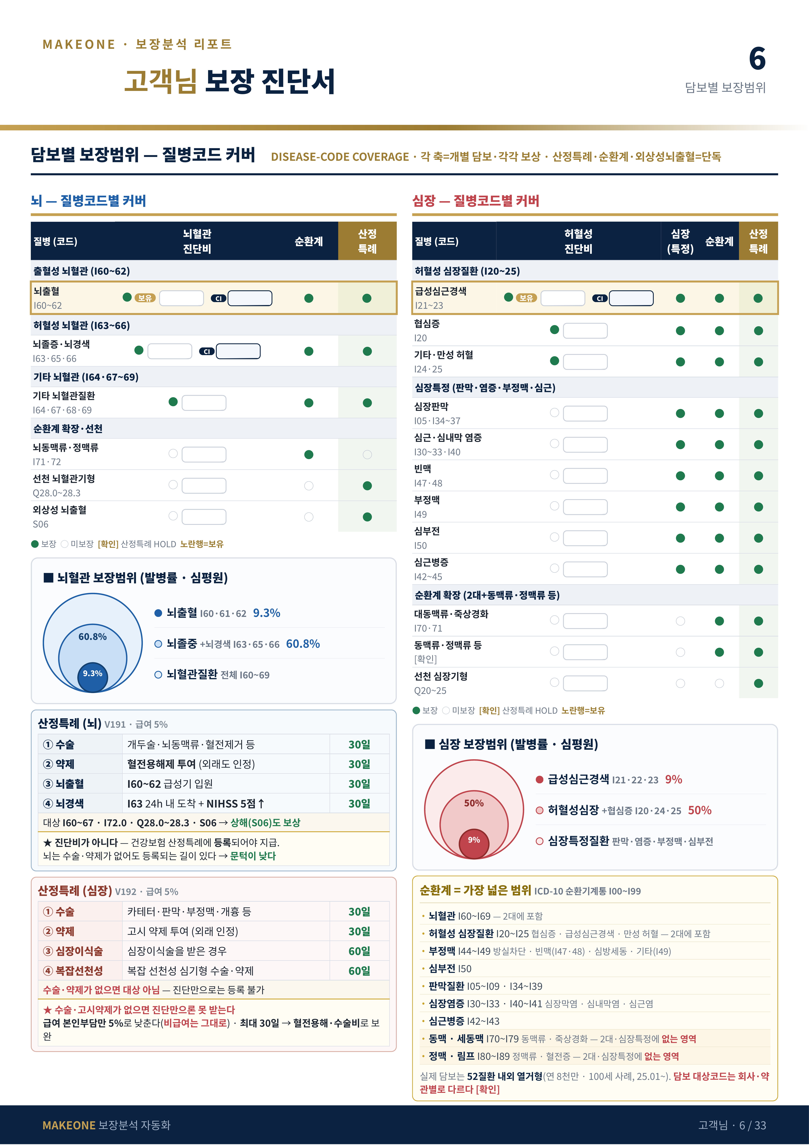
이명순
.
4,000만
4,000만
4,000만
.
4,000만
.
.
.
.
.
.
.
.
.
.
.
.
100%
.
100%
.
.
100%
100%
이명순

Slide 8
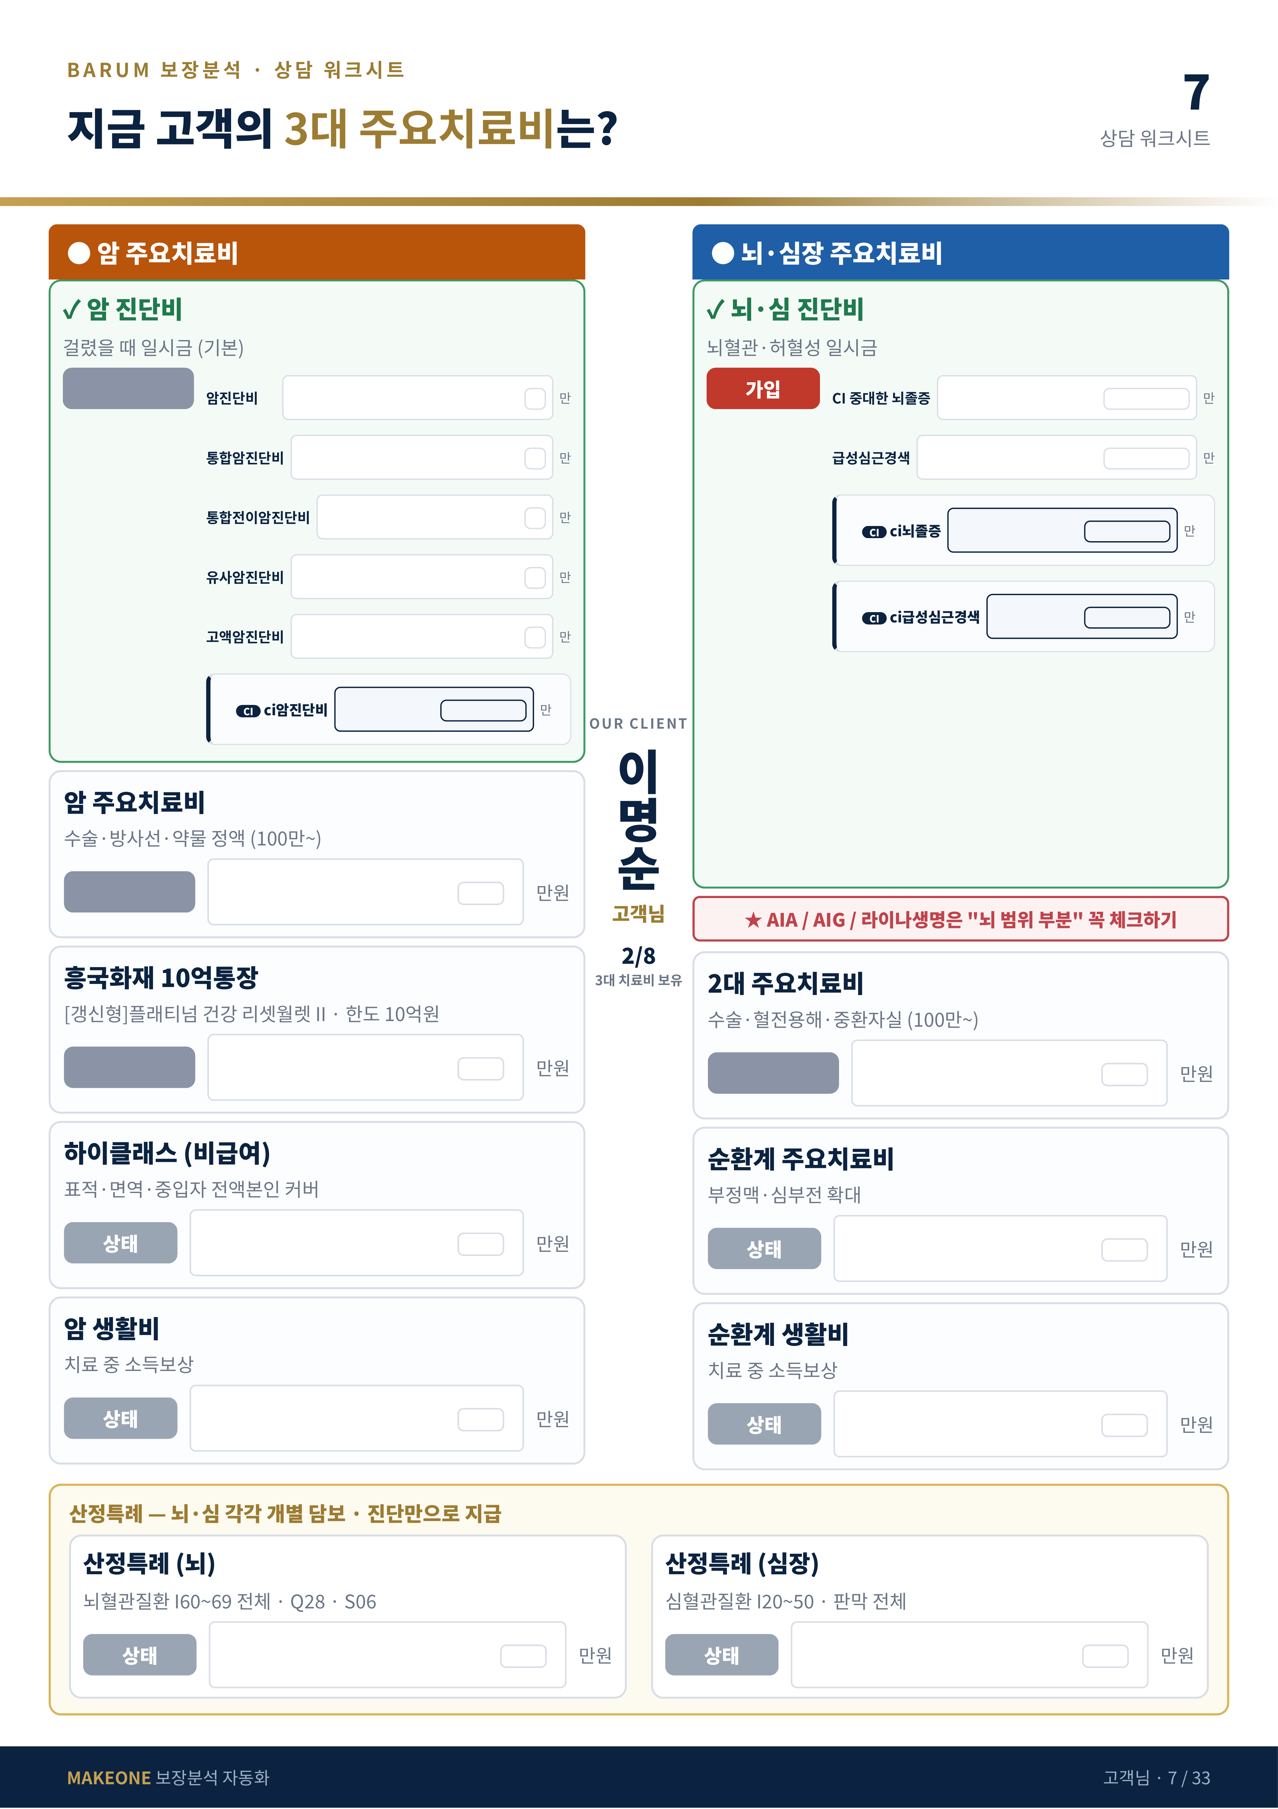
미가입
.
4,000만
.
4,000만
.
4,000만
.
.
4,000만
4,000만
미가입
.
미가입
.
미가입
.
.
.
.
.
.
.
이명순

Slide 9
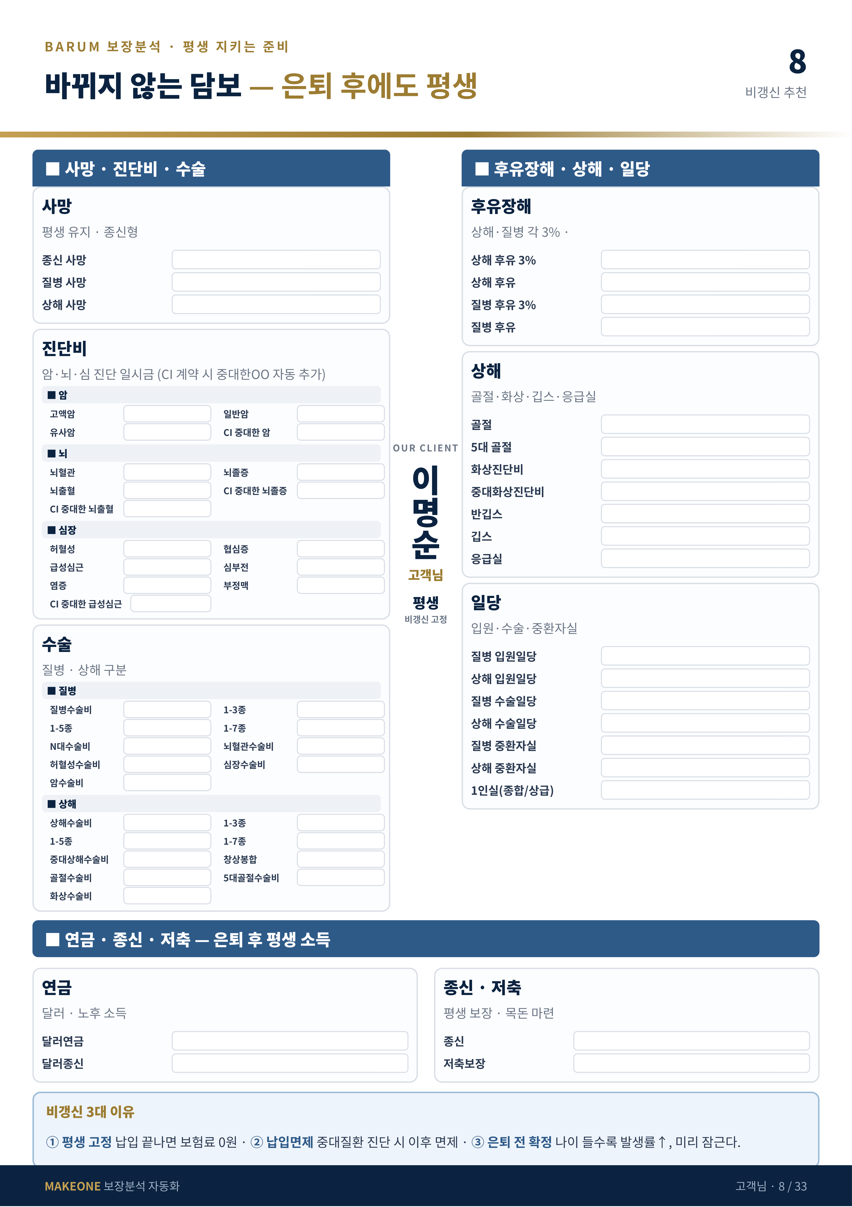
80%
19억26만
80%
7,700만
1,000만
10억6,050만
19억6,226만
80%
.
10억7,050만
.
.
80만
.
4,000만
300만
.
.
.
.
4,000만
.
.
.
.
.
50만
.
.
.
.
.
4,000만
3만
5만
.
300만
.
.
.
5만
.
.
.
.
.
.
.
.
.
300만
.
.
.
.
40만
350만
200만
.
19억26만
.
.
이명순

Slide 10
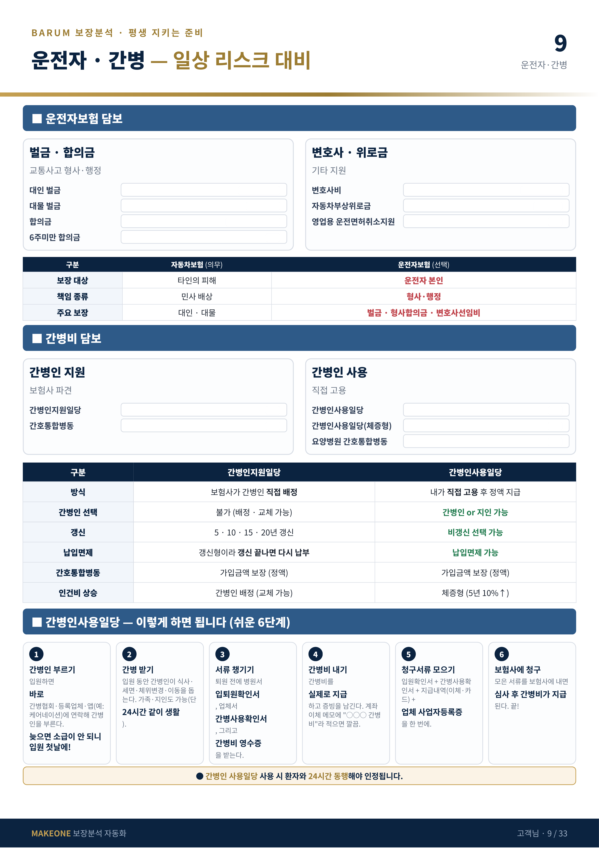
3,000만
3,000만
500만
10만
1억3,000만
.
.
.
.
.
.
.
이명순

Slide 11
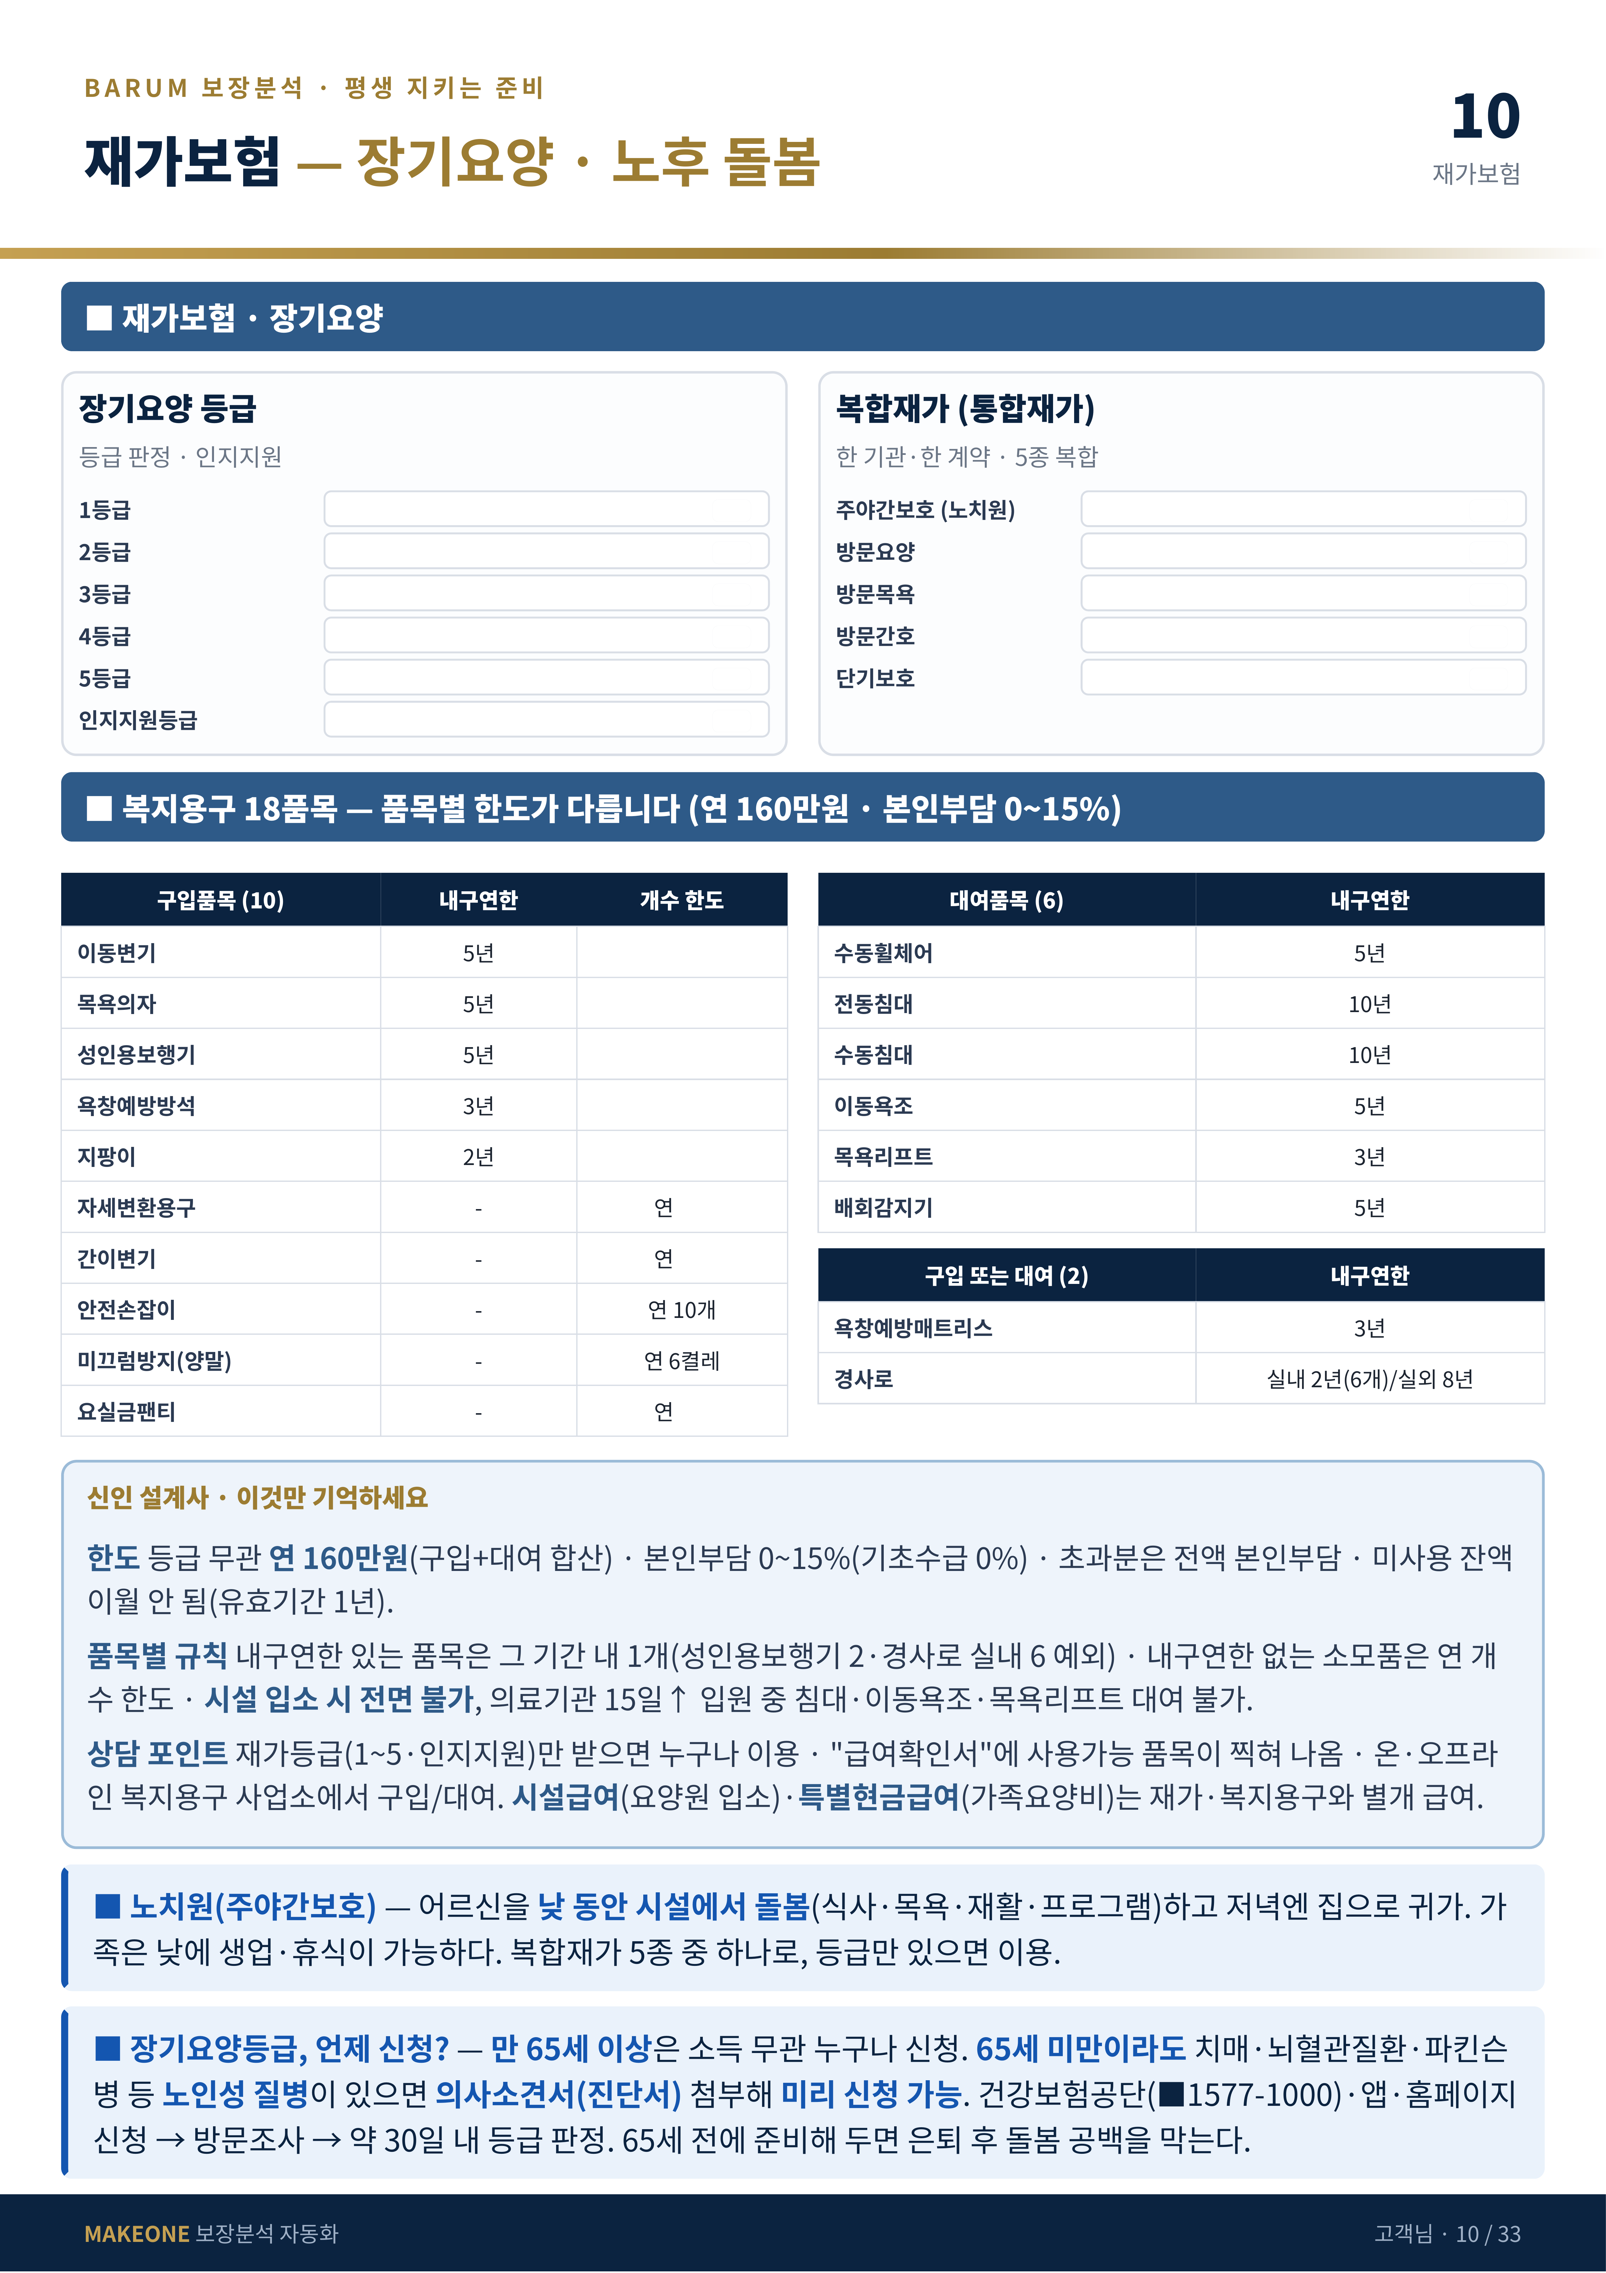
.
.
.
.
.
.
.
.
.
.
.
1개
1개
2개
1개
1개
5개
2개
4개
이명순

